Slide 1
二战后资本主义国家的新变化

Slide 2
战后资本主义国家自我改变的原因
（1）1929——1933年的经济大危机，暴露了自由放任的弊病；
（2）第二次世界大战的生死存亡教训；
（3）社会主义对资本主义的冲击与影响。
变化：市场经济为基础，强化国家干预为核心

Slide 3
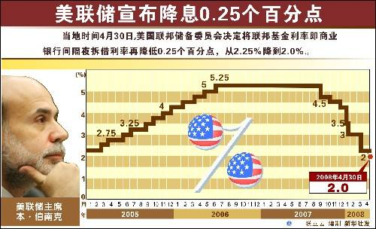
2、国内——国家干预经济
（1）措施
A．加大政府开支，增加就业机会，刺激消费需求；
B．制订经济发展计划，促进经济协调发展；
C．利用经济杠杆实施宏观调控。（信贷利率税收）
美国联邦政府在战后对许多新兴的工业部门、重大科研项目、进行大量的投资。比如美国政府对发展原子能工业的投资，从1945年至1970年共计175亿美元；对宇航工业的投资，从60年代末起每年投入50多亿美元。
为了引导经济发展，日本政府积极制定了一系列经济计划，如1955年的《经济自立五年计划》、1957年的《新长期经济计划》和1960年的《国民收入倍增计划》等，引导全社会集中力量进行经济建设，有效的推动了日本经济的高速发展

Slide 4
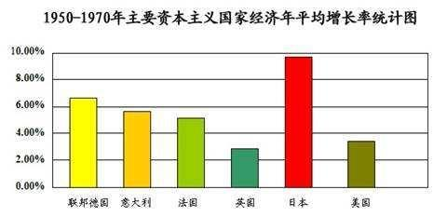
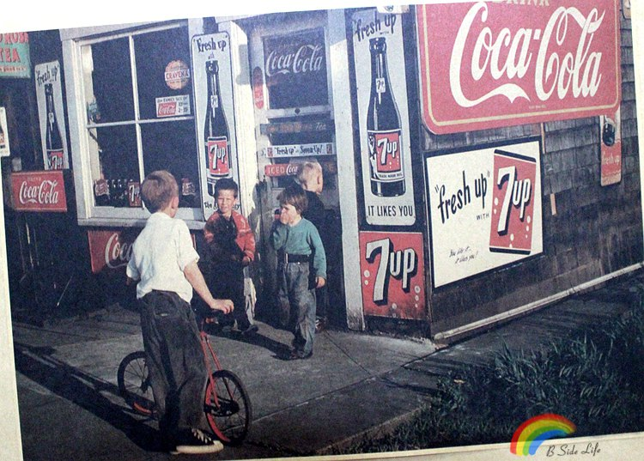
（2）影响：
A．积极：50年代——70年代初，“黄金时期”。
60年代的美国街头小店

Slide 5
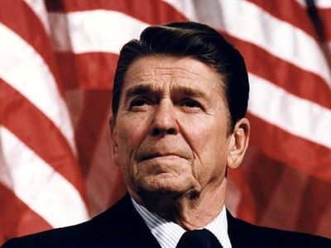
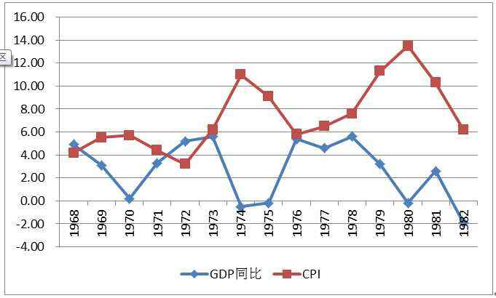
B．消极：
70 年代，出现“滞胀”现象（经济停滞+通货膨胀）。
政府并不能解决问题，政府本身就是问题。 ——美国总统里根
解决措施：适当减少政府对经济的干预。

Slide 6



3、国际——建立资本主义世界经济体系
（1）组成：
A．金融：国际货币基金组织
B．投资：世界银行
C．贸易：关税与贸易总协定

Slide 7


3、国际——建立资本主义世界经济体系
（1）国际货币基金组织和世界银行
 | 国际货币基金组织（IMF） | 世界银行(WB)
徽标
概况
宗旨
运行机制
资金来源
作用
1945年成立，总部设在华盛顿
提供长期贷款，促进经济恢复和发展
稳定国际汇率，提供短期贷款，缓解收支不平衡
布雷顿森林体系：以美元为支柱的资本主义世界货币体系
美元与黄金挂钩，各国货币与美元挂钩，帮助维持黄金与美元固定的汇率；1976年被浮动汇率所取代
主要来源于成员国的认缴，美国因认缴资金最多而获得最大股票权
协调战后资本主义经济发展；形成以美元为中心的资本主义世界货币体系

Slide 8


3、国际——建立资本主义世界经济体系
（2）关税与贸易总协定（GATT）
关税与贸易总协定从1948年开始临时运行，1995年被世界贸易组织取代。
20世纪30－40年代，世界贸易保护主义盛行。国际贸易的相互限制是造成世界经济萧条的一个重要原因。二次大战结束后，解决复杂的国际经济问题，特别是制定国际贸易政策，建立国际贸易体系，成为战后各国所面临的重要任务。
1947年10月30日各国在日内瓦签订《关税及贸易总协定（GATT）》，这是一个政府间缔结的有关关税和贸易规则的多边国际协定，简称关贸总协定。它的宗旨是通过削减关税和其它贸易壁垒，促进国际贸易自由化，以充分利用世界资源，扩大商品的生产与流通。
1995年1月1日，世界贸易组织（WTO）成立，这是一个独立于联合国的永久性国际组织，总部设在瑞士日内瓦，其基本原则是通过实施市场开放、非歧视和公平贸易等原则，来实现世界贸易自由化；有“经济联合国”之称。
关贸总协定：以美国为中心的资本主义世界贸易体系

Slide 9
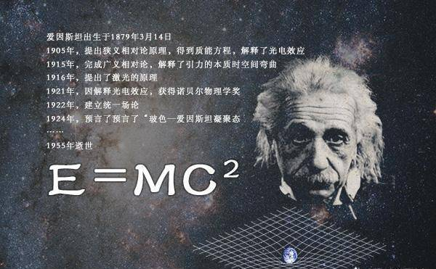
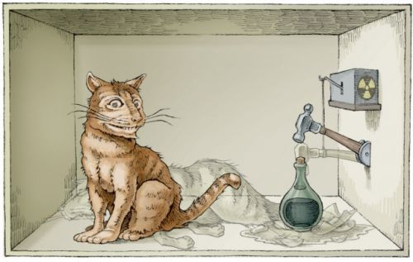
二、科学技术的新发展
1、背景
（1）20世纪科学理论的重大突破
（2）两次世界大战的促进
2、兴起：20世纪40年代中期
相对论和光量子理论的提出者
——爱因斯坦
量子理论的新表述
——薛定谔的猫

Slide 10


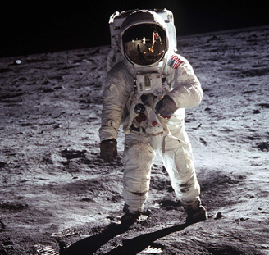


3、内容
（1）原子能的开发利用
（2）电子计算机与互联网
（3）空间技术和海洋技术
（4）新材料的出现
（5）生物工程技术
4、影响：使社会发展进入信息时代，劳动方式日益自动化和智能化，极大地提升了社会生产力。

Slide 11
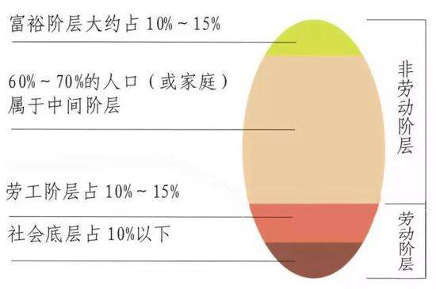
三、社会结构的新变化
1、表现
（1）农业和工业的人口比重下降，服务业的人口比重增加。
（2） “中间阶层”的人数增加。
2、实质：社会结构多层次化现象是资本主义生产力发展在生产关系上的反映。
经济部门 | 年份 | 美国 | 联邦德国 | 日本
农业 | 1950 | 12.2 | 23.2 | 50.7
 | 1990 | 2.8 | 5.1 | 7.2
工业 | 1950 | 34.7 | 42.2 | 22.2
 | 1990 | 25.8 | 40.5 | 33.6
服务业 | 1950 | 48.9 | 32.4 | 26.6
 | 1990 | 71.4 | 54.4 | 59.2

Slide 12
四、“福利国家”与社会运动
（一）“福利国家”
1、含义：是指国家通过构建社会保障体系，保证个人和家庭的经济安全；通过加大社会服务开支，保证全体公民享受较好的公共福利。
如果自由社会不能帮助众多的穷人，就不能保全少数富人。
——美国总统肯尼迪
(我们的)社会有一个梯子和一张安全网，梯子用来供人们自己努力改善生活，安全网则用来防止人们跌入深渊。
——英国首相撒切尔夫人

Slide 13
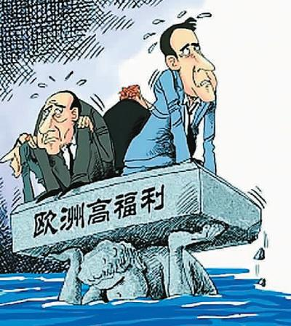
2、评价
（1）在缓和收入分配不平等，保持社会稳定方面起到一定积极作用。
（2）助长了公民惰性,增加了国家财政负担，当 70 年代发生“滞涨”后，西方国家减少社会福利。
英国社会福利计划的各项开支占到了公共支出总额的 50% 。瑞典主要靠借债和赤字预算来维持社会福利的各项开支。在各国社会福利开支仍在不断增加的同时,各国的经济增长速度大幅度下降。联邦德国从 1970年到 80年代中期,领取维持日常生活救济的人数增加了一倍。70%以上的美国人反对政府在福利救济方面花更多的钱。

Slide 14
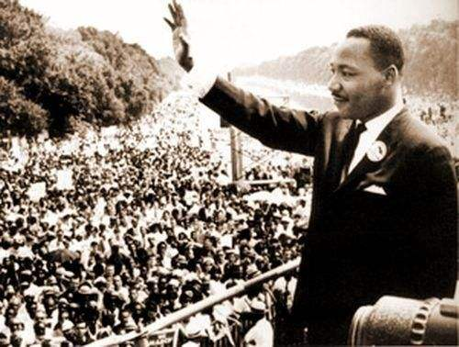
四、“福利国家”与社会运动
（二）社会运动
1、美国黑人民权运动，反对种族隔离和歧视政策。
我梦想有一天，这个国家会站立起来，真正实现其信条的真谛：“我们认为这些真理是不言而喻的——人人生而平等。”
我梦想有一天，在佐治亚的红山上，昔日奴隶的儿子将能够和昔日奴隶主的儿子坐在一起，共叙兄弟情谊。
……
我梦想有一天，我的四个孩子将在一个不是以他们的肤色，而是以他们的品格优劣来评价他们的国度里生活。

Slide 15
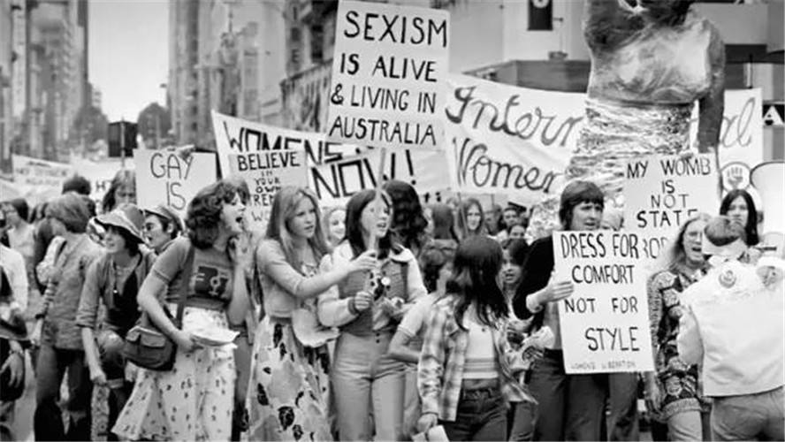
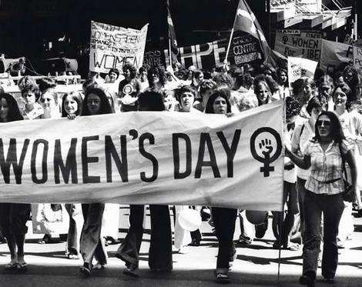
2、妇女运动，争取妇女与男子平等的权利。

Slide 16
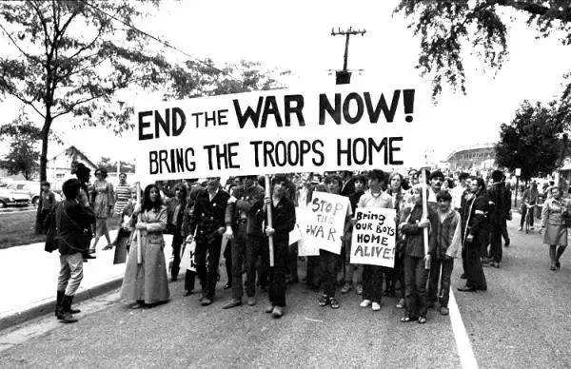
3、学生运动，反对越南战争。
答案在风中飘扬
——鲍勃·迪伦
一个人要走过多少路
才能被称为真正的男子汉
一只白鸽要飞过多少片大海
才能在沙丘安眠
炮弹要多少次掠过天空
才能被永远禁止
答案啊 我的朋友 在风中飘扬
答案它在这风中飘扬
……
一个人要仰望多少次
才能望见天空
一个人有多少耳朵
才能听见身后人的哭泣
要牺牲多少条生命
才能知道太多的人已经死去
答案啊 我的朋友 在风中飘扬
答案它在这风中飘扬

Slide 17
看透本质
无论自由放任、国家干预，还是建立福利国家，实质都是资本主义制度的自我调节，其目的是都是为了维护资本主义制度！
变化—统治的手段方法
不变—资本主义制度

